Slide 1
муниципальное казенное дошкольное образовательное учреждение - детский сад № 12 г.Татарска Районные педагогические чтения «Образовательная среда ОУ: условия и возможности развития личности школьника» «Пропедевтика инженерного образования детей дошкольного возраста»
выполнила:
Ланг Наталья Илларионовна
место работы: МКДОУ – детский сад № 12,
должность: воспитатель,
первой квалификационной категории,
педагогический стаж: 6 лет
2021г.

Slide 2
Глоссарий.
Инженерное мышление – это вид познавательной деятельности, направленной на исследование, создание и эксплуатацию новой высокопроизводительной и надежной техники, прогрессивной технологии, автоматизации и механизации производства, повышение качества продукции.
Инженерная деятельность – это процесс, в ходе которого: происходит подготовка ребенка к будущей трудовой деятельности; развиваются самостоятельность, активность, пространственное воображение, творческое мышление, критичность (умение оценивать конструктивные особенности устройств); формируется интерес к изобретательству и т.д.

Slide 3
Цель: создание благоприятных условий для формирования первоначальных технических навыков, развития предпосылок инженерного мышления детей дошкольного возраста.
Задачи:
формировать умения и навыки конструирования дошкольников, способствовать приобретению первого опыта решения конструкторских задач через использование технологии «Cuboro», развивать базовые коммуникативные навыки, навыки эффективного мышления, управления собой, своей и коллективной деятельностью;
создать развивающую предметно – пространственную среду, способствующую реализации деятельности по пропедевтике инженерного образования дошкольников;
повышать интерес родителей к техническому конструированию через организацию активных форм работы, включать их в социальное партнерство.

Slide 4
Если ребенок в детстве не научился творить, то и в жизни он будет только подражать и копировать. Л.Н.Толстой
Основная цель конструирования по ФГОС ДО:
развитие интереса к конструктивной деятельности;
знакомство с различными видами конструкторов;
воспитание умения работать коллективно, объединять свои поделки в соответствии с общим замыслом.

Slide 5
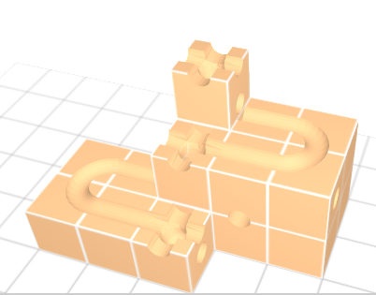
«Cuboro» - деревянный конструктор равных возможностей. Набор одинаковых по размеру (5 на 5 на 5 см) кубических элементов, из которых строится дорожка-лабиринт для шарика
Координатная сетка
Постройка конструкции по схеме

Slide 6
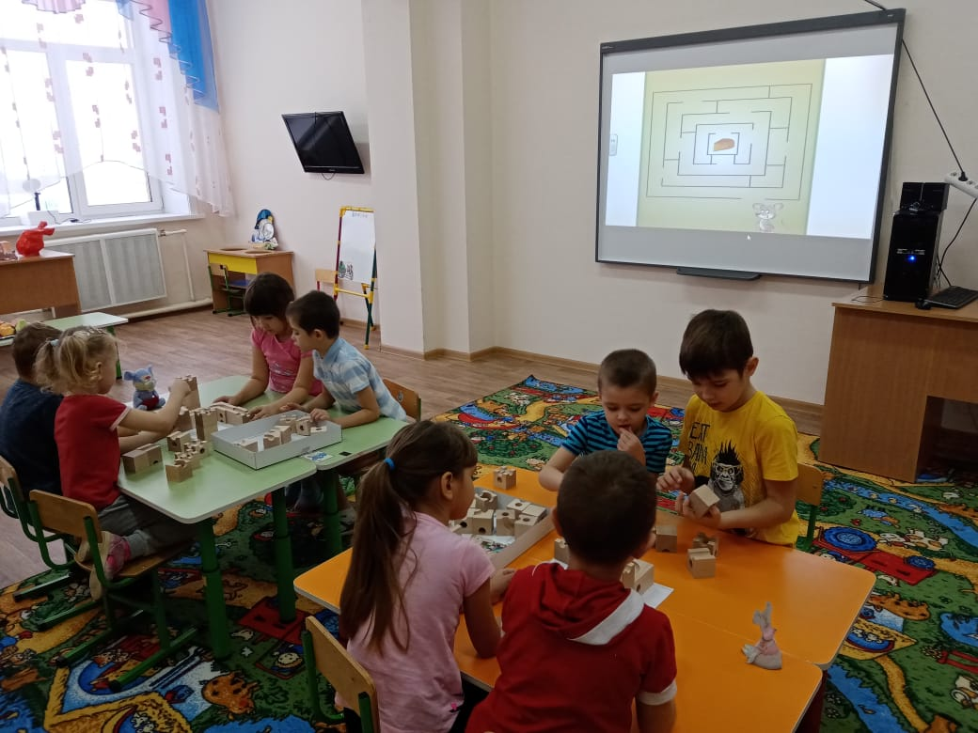
Организация образовательного процесса

Slide 7
Направления деятельности по развитию инженерного мышления дошкольников:
работа с воспитанниками: реализация социального проекта «Инженерики» (пропедевтика инженерного образования и развитие soft skills с применением конструктора «Cuboro»);
работа с родителями (законными представителями) воспитанников детского сада: вовлечение родителей в совместную деятельность (мастер – классы, соревнования с использованием конструктора «Cuboro»);
развитие развивающей предметно – пространственной среды: организованы центры детского развития, составлены картотеки дидактических упражнений;
взаимодействие с социальными партнерами: детские сады №1, №2, №5, №10 – города Татарска – в рамках реализации проекта «Инженерики» (пропедевтика инженерного образования и развитие soft skills с применением конструктора «Cuboro»), поддержанного Фондом президентских грантов;
повышение профессионального мастерства.

Slide 8
Результаты практических навыков конструирования дошкольников:

Slide 9
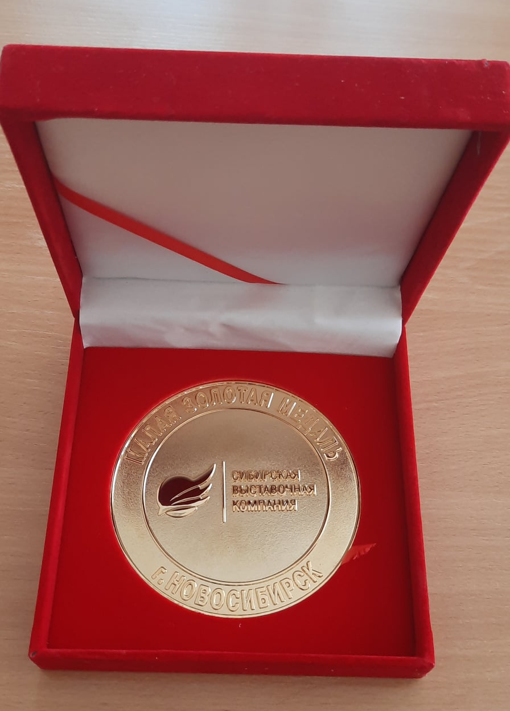
Транслирование педагогического опыта.
Районный мастер-класс «Практические подходы по использованию конструктора «Cuboro»
«Малая золотая медаль» конкурса «Золотая медаль Сибирской ярмарки» , 2021г.

Slide 10
Освещение педагогического опыта:

Slide 11
Я поняла, что ….
Меня удивило, что…
Я планирую (не планирую) использовать данную технологию в своей работе, например, ……

Slide 12
Спасибо за внимание!

